Slide 1

Proyectos
STEM

Slide 2



¿Quién soy?
Alba Rodríguez
@al_ba_rguez
a.rodriguez@mastertic.es

Slide 3




¿ Qué es la metodología STEM?
¿ Qué es la metodología STEM?
S
STEM
T
Ciencia, tecnología, ingeniería y matemáticas.
E
El término STEM proviene del inglés (Sciencie, Technology, Engineering and Maths), ya que integra todas estas disciplinas de manera que las conecta y las relaciona entre ellas.
Se ha desarrollado como una nueva manera de enseñar Ciencias y Tecnología.
M
25%
25%
25%
25%
Science
Technology
Engineering
Mathematics

Slide 4






Objetivos de los proyectos STEM
Niveles de pensamiento más avanzado
Trabajo
colaborativo
Conexión con el mundo real
Resolución de problemas
Pensamiento
crítico
Creatividad

Slide 5








STEM en el aula
Fase I
Fase II
Fase III
Identifica un problema y proponer una solución tecnológica al mismo.
Trabajo de investigación, planificación del proyecto y elaboración del mismo.
Valoración final del proyecto, interpretación de los datos y posibles mejoras del mismo.

Slide 6



INNOVACIÓN
¿Por qué utilizar la educación STEM?
Es muy importante que los jóvenes cuenten con el conocimiento y las habilidades necesarias para resolver problemas, evaluar su trabajo, así como dar sentido a la información.
Este método lo proporciona al basarse en la investigación, el descubrimiento y las prácticas abiertas.
INVENCIÓN
CREATIVIDAD

Slide 7

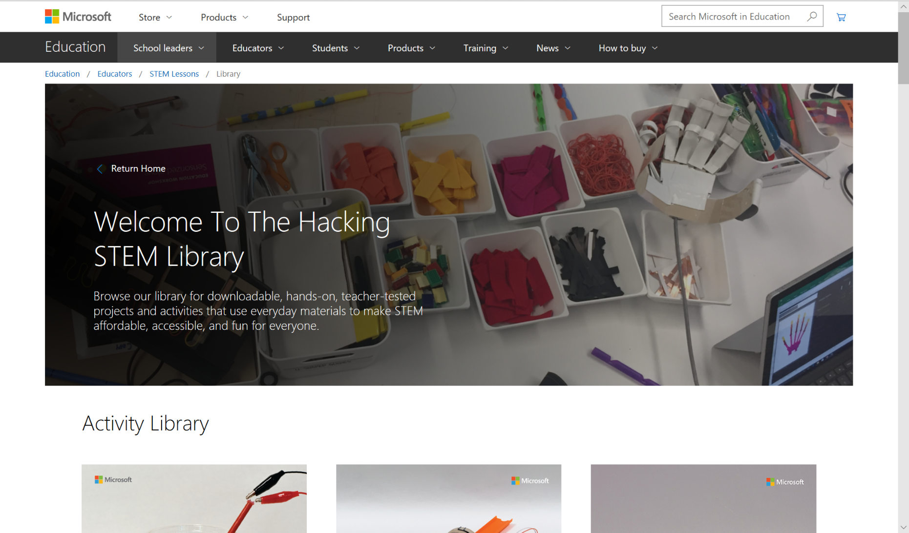
Hacking STEM
Múltiples proyectos al alcance de todos.
Los materiales complementan el currículo, integrando las cuatro disciplinas en un conjunto de sesiones fácil de adaptar a la programación del aula.
Materiales asequibles
Lecciones completas para descargar
aka.ms/hackingSTEM

